Slide 1
Технологии привлечения НКО к оказанию социальных услуг
Архангельск, 23-24 апреля 2015
Грищукова Татьяна Валерьевна
Кочева Ольга Николаевна
Центр ГРАНИ

Slide 2
Социальная сфера
Социальная сфера
Образование
Социальное обслуживание
Физическая культура и спорт
Здравоохранение
Культура

Slide 3
Участники социального обслуживания
ФОИВ (вырабатывают политику, принимают законы и НПА)
РОИВ (осуществляет полномочия в сфере социального обслуживания)
Организации социального обслуживания (государственные учреждения)
Негосударственные организации (коммерческие и некоммерческие)
Индивидуальные предприниматели
3
Центр ГРАНИ, 11 марта, г. Пермь

Slide 4

Производство социальных услуг: основные процессы
Разгосударствление сектора оказания соц услуг
Активное вовлечение СОНКО в устойчивое производство социальных услуг (в т.ч. конкуренцию за бюджетное финансирование);
Расширение практики аутсорсинга (квота в 44 ФЗ, дорожная карта);
Введение в ФЗ О СОН обязательства обеспечения возможности получения в рамках соц обслуживания сопутствующих услуг (социальное сопровождение).

Slide 5
Взаимные ожидания в ходе реформы
Цели государства | Цели СОНКО
Разгосударствление социальных услуг Создание конкуренции в сфере производства соц.услуг Повышение качества Увеличение ассортимента Приращение мощностей | Обновление услуг, направлений деятельности Более устойчивое и длительное финансирование Развитие частично оплачиваемых услуг Возможность создания специализированных услуг для своей целевой группы Возможность быстрого реагирования на запрос целевой группы
Интересы СОНКО не совпадают с ожиданиями ОИВ и граждан
интерес ОИВ – много качественной работы с минимальными издержками для ОИВ;
Граждане не доверяют и не готовы платить СОНКО даже не рыночную цену.

Slide 6
Возможные источники финансирования НКО, оказывающих социальные услуги
Notes:
6

Slide 7
Возможные источники финансирования
Участвовать в реализации государственных программ
Участвовать в конкурсах социально значимых проектов, финансируемых из бюджета
Участвовать в государственных закупках
Участвовать в предоставлении услуг
Осуществлять деятельность, приносящую доход, в том числе оказывать платные услуги населению
Привлекать средства спонсорской и благотворительной помощи
Привлекать средства грантовых программ на реализацию проектов

Slide 8
Меры поддержки СО НКО – поставщиков соцуслуг
Меры поддержки СО НКО
Меры поддержки поставщиков соцуслуг
Меры поддержки социального предпринимательства
Меры поддержки поставщиков услуг в отдельных отраслях

Slide 9
Особенности привлечения бюджетных средств
Средства на реализацию мероприятий программы
Смотрим Программы, планы-графики их реализации
Бюджетные субсидии
Смотрим Программы, планы-графики их реализации
Конкурсы субсидий (проектов)
Смотрим НПА, утверждающие Положения о конкурсе
Субсидии вне конкурса
Контактируем с заказчиком
Государственные (муниципальные закупки)
Смотрим планы-графики закупок

Slide 10
Социальное предпринимательство
это предпринимательская деятельность, нацеленная на смягчение или решение социальных проблем
Notes:
10

Slide 11
Социальное предпринимательство
Ориентация на социальные изменения и разрешение социальных проблем общества (отличие от бизнеса). От социально ответственного бизнеса СП отличает главенство социальной миссии над коммерческой
Новаторство (отличие от государственных учреждений)
Наличие устойчивого коммерческого эффекта, самоокупаемость, основанная преимущественно на продаже товаров или услуг, а не на фандрайзинге и ресурсах внешней благотворительности (отличие от СОНКО и благотворительности)
11

Slide 12
Приказ Минэкономразвития РФ
Субъектам РФ предлагалось отобрать проекты по созданию и поддержке социальных предприятий, которые обеспечивали бы занятость для определенных категорий населения:
инвалиды,
Матери, имеющие детей в возрасте до 3 лет,
Выпускники детдомов,
Лица, освобожденные из мест лишения свободы,
Лица в ТЖС
Обязательное условие: среднесписочная численность указанных категорий граждан составляет не менее 50% среди состава работников предприятия, а их доля в ФОТ не менее 25%.
В регионах создаются ЦИССы, ресурсные центры поддержки соц. предпринимательства
12

Slide 13
Фонд «Наше будущее»
Поддержка проектов в сфере социального предпринимательства – проектов, направленных на решение/смягчение существующих социальных проблем в обществе и улучшение качества жизни в целом, посредством создания экономически-устойчивых бизнес-моделей, позволяющих в будущем достигнуть самоокупаемости (финансовой устойчивости), через получение дохода от собственной деятельности.
Конкурс проектов СП – экспертами оценены по ряду критериев возможности реализации экономически прибыльного и социально-значимого бизнеса
Ассортимент:
Частные школы, детские сады, группы продленного дня
Работа для инвалидов, мам с детьми до 3 лет, выпускников детских домов
Производство товаров, не популярных в рынке (имеющих специфичную группу потребителей)
Социальные магазины (новые «комиссионки»)
Места отдыха и досуговые центры для детей и семьи
Переработка отходов
И др.
13

Slide 14
Требования к проектам
1. Проект должен реализоваться на территории Российской Федерации и способствовать достижению позитивных социальных изменений в обществе;
2. Проект должен быть направлен на решение/смягчение существующих социальных проблем; на появление долгосрочных, устойчивых позитивных социальных изменений, улучшение качества жизни населения региона в целом и/или представителей социально незащищенных слоев/групп населения и людей, нуждающихся в особой поддержке для развития своих способностей и самореализации;
3. Проект должен содержать определенную степень новизны в подходе к решению социальных проблем или инновационную составляющую, подтвержденную патентом;
4. Проект должен быть направлен на создание финансово устойчивых бизнес-моделей, способных работать самостоятельно по завершении финансирования со стороны Фонда;
5. Проект должен иметь потенциал к тиражированию в других регионах РФ;
6. Бюджет проекта должен быть обеспечен собственными средствами Заявителя не менее чем на 20%.
14

Slide 15
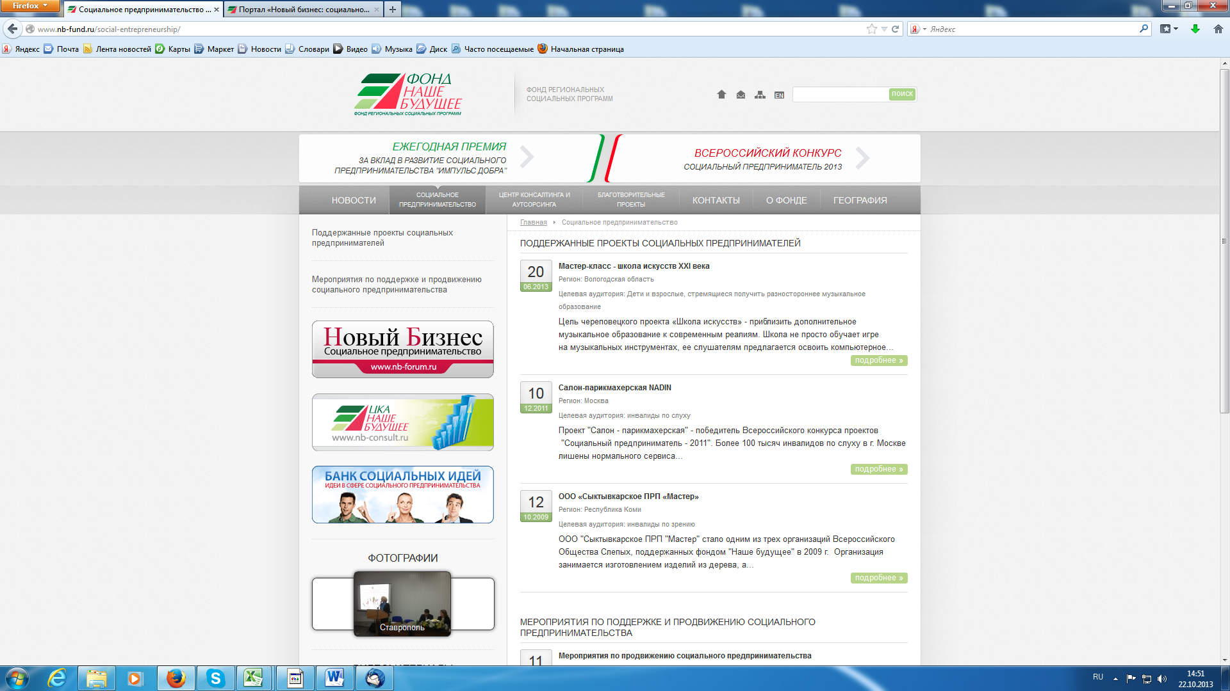
http://www.nb-fund.ru/
15

Slide 16
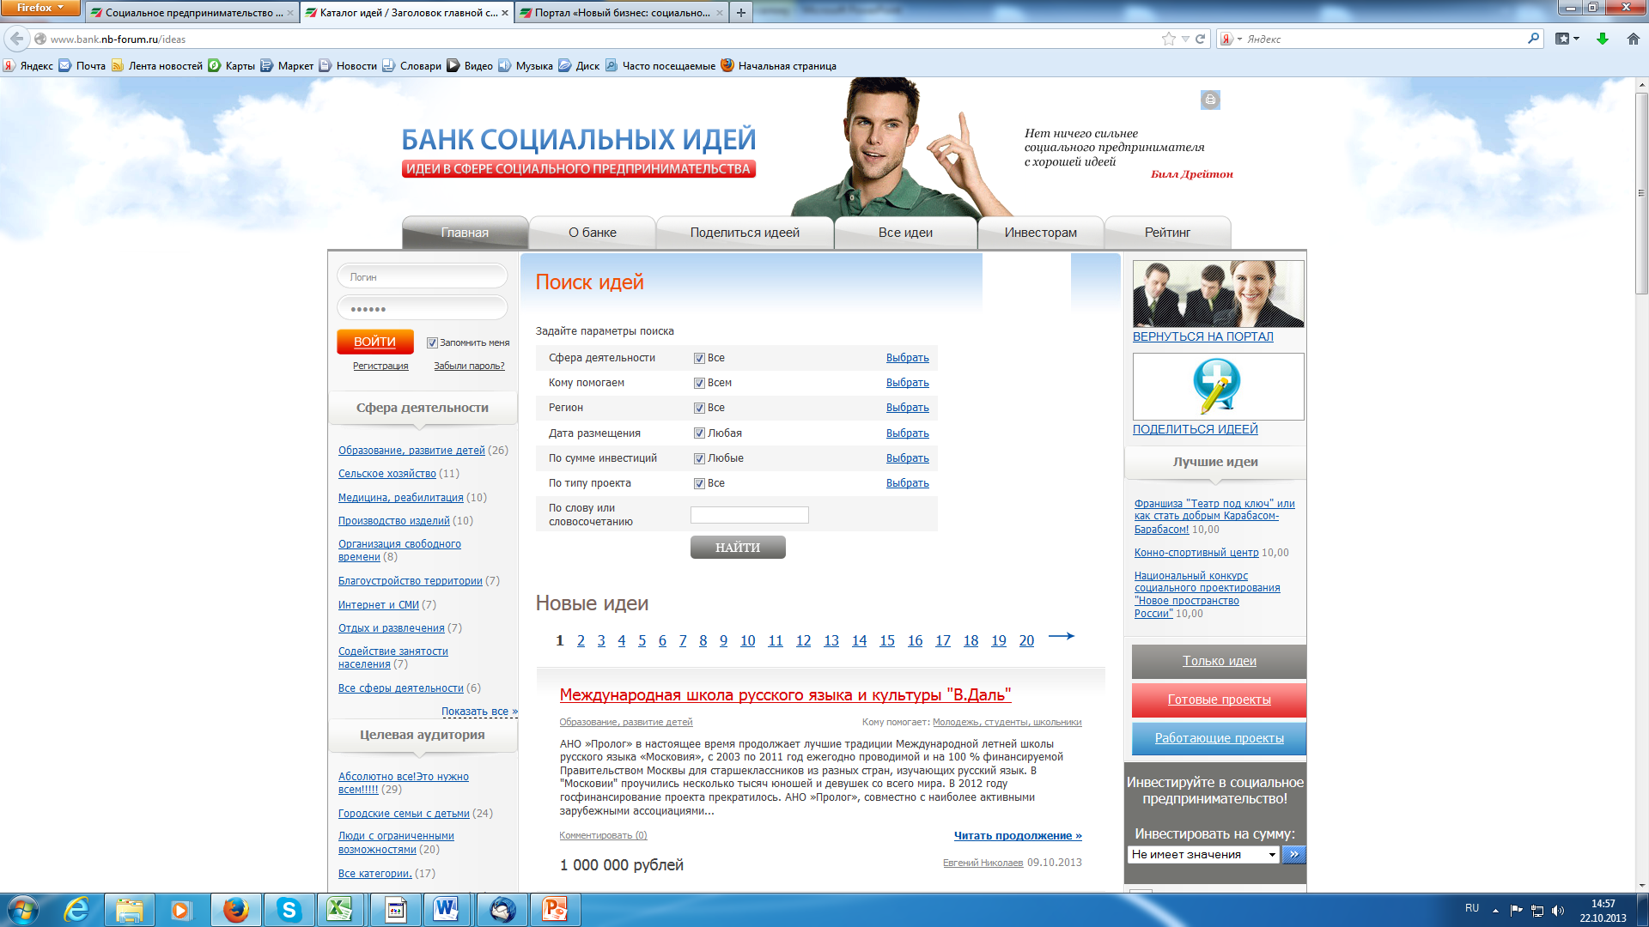
Банк социальных идей
16

Slide 17
Особенности участия НКО в реализации мероприятий государственных и муниципальных программ
Notes:
17

Slide 18
Государственные программы Архангельской области
"Развитие местного самоуправления в Архангельской области и государственная поддержка социально ориентированных некоммерческих организаций (2014 - 2020 годы)"
"Развитие образования и науки Архангельской области (2013 - 2018 годы)"
«Развитие здравоохранения Архангельской области (2013 - 2020 годы)»
«Социальная поддержка граждан в Архангельской области (2013 - 2018 годы)»
"Культура Русского Севера (2013 - 2020 годы)"
«Развитие инфраструктуры Соловецкого архипелага (2014 - 2019 годы)»
«Обеспечение общественного порядка, профилактика преступности, коррупции, терроризма, экстремизма и незаконного потребления наркотических средств и психотропных веществ в Архангельской области (2014 - 2018 годы)»
«Патриотическое воспитание, развитие физической культуры, спорта, туризма и повышение эффективности реализации молодежной политики в Архангельской области (2014 - 2020 годы)»

Slide 19
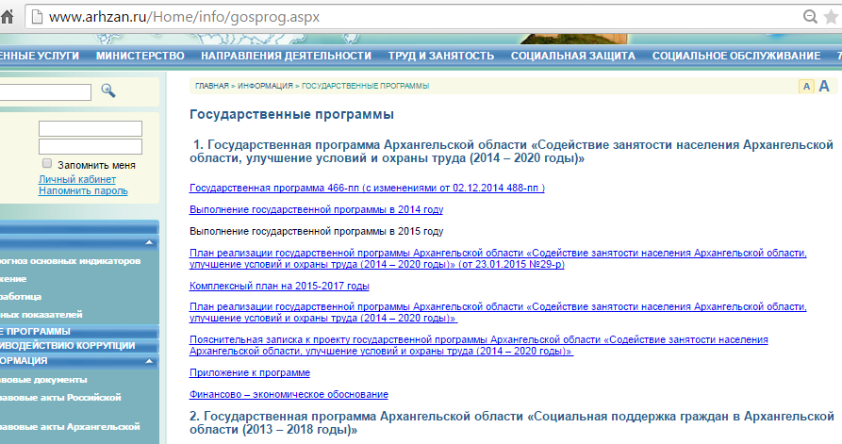
Где искать информацию о программах
19

Slide 20
ГОСУДАРСТВЕННАЯ ПРОГРАММА Архангельской области «Социальная поддержка граждан в Архангельской области (2013 - 2018 годы)»
подпрограмма N 1 «Организация работы по социальному обслуживанию и социальной защите населения Архангельской области»;
подпрограмма N 2 «Меры социальной поддержки отдельным категориям граждан, проживающим на территории Архангельской области»;
подпрограмма N 3 «Осуществление полномочий Архангельской области на территории Ненецкого автономного округа в сфере социальной поддержки и социального обслуживания граждан»;
подпрограмма N 4 «Развитие системы отдыха и оздоровления детей»;
подпрограмма N 5 «Семья и дети в Архангельской области»;
подпрограмма N 6 «Повышение качества жизни граждан пожилого возраста и инвалидов в Архангельской области»;
подпрограмма N 7 «Приоритетные социально значимые мероприятия в сфере социальной политики Архангельской области»;
подпрограмма N 8 «Доступная среда»

Slide 21
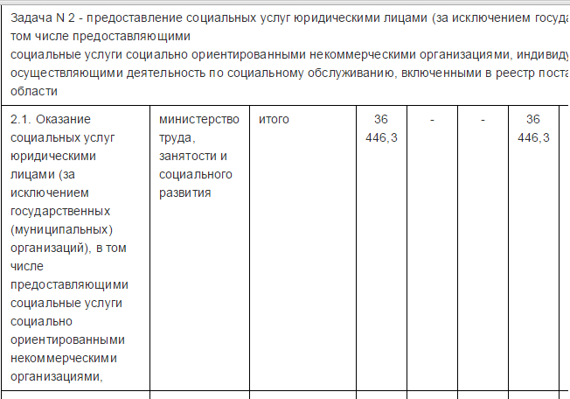
Перечень мероприятий

Slide 22
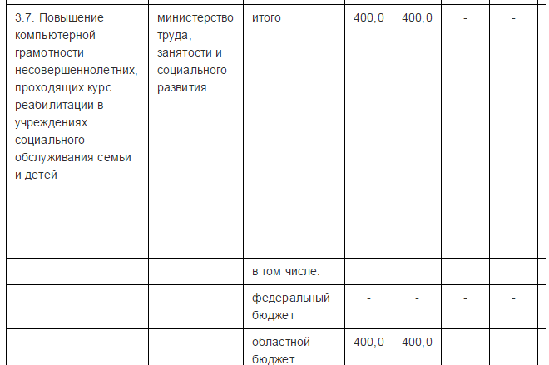
Перечень мероприятий

Slide 23
Прочие НПА
Закон Архангельской области «Об участии Архангельской области в проектах государственно-частного партнерства»
Постановление Администрации Архангельской области «О Концепции государственной поддержки и реабилитации инвалидов в Архангельской области»
Постановление Правительства Архангельской области «Об утверждении Концепции постпенитенциарной социальной реабилитации в Архангельской области»

Slide 24
Положения о порядке предоставления субсидий
Положения о конкурсах целевых проектов социально ориентированных некоммерческих организаций и порядке предоставления субсидий из областного бюджета социально ориентированным некоммерческим организациям
Положение о порядке и условиях проведения конкурса на предоставление грантов в форме субсидий некоммерческим организациям (за исключением государственных и муниципальных учреждений), осуществляющим деятельность в сфере образования и науки, на поддержку проектов регионального значения в сфере образования и науки на Соловецком архипелаге
Положение о проведении конкурса на соискание грантов Губернатора Архангельской области для поддержки проектов регионального значения в сфере культуры и искусства
Положения о порядке и условиях проведения конкурса на предоставление грантов в форме субсидий некоммерческим организациям (за исключением государственных и муниципальных учреждений), осуществляющим деятельность в сфере культуры, на поддержку проектов регионального значения в сфере сохранения, изучения и презентации историко-культурного, духовного и материального наследия Соловецкого архипелага
Положения об областном конкурсе проектов в сфере государственной молодежной политики

Slide 25
Особенности участия НКО в закупках для государственных и муниципальных нужд
Notes:
25

Slide 26

Особые условия для участия СО НКО
Квота для размещения заказов у СО НКО в размере не менее чем 15% совокупного годового объема закупок, предусмотренного планом-графиком.
Максимальная цена контракта не должна превышать 20 млн. рублей.
Требование о привлечении к исполнению контракта субподрядчиков, соисполнителей из числа СО НКО, как часть контракта.
Оплата не более чем в течение 30 дней.
(ст. 30 Федерального закона от 05.04.2013 N 44-ФЗ "О контрактной системе в сфере закупок товаров, работ, услуг для обеспечения государственных и муниципальных нужд")
Notes:
26
26

Slide 27
Участие НКО в конкурсах – выборочный анализ
Наличие конкурсов
Доступность информации
Ship
Зарегистрировано ОО
Приняли участие в конкурсах
Выиграли
650 общественных организаций
32 общественных организации в 83 муниципальных конкурсах
Хотя бы один конкурс выиграли 23 ОО

Slide 28









Примеры участия НКО в закупках
Большая доля закупок услуг
проведение краткосрочных мероприятий - обучающих (круглых столов, семинаров), досуговых (заседаний клубов, акций, празднований, экскурсионных поездок), спортивно-зрелищных.
- Иппотерапия для детей-инвалидов с заболеваниями опорно-двигательного аппарата
- Услуги сиделок гражданам пожилого возраста старше 80 лет, инвалидам 1-ой, 2-ой группы, нуждающимся в постоянной посторонней помощи. Так в 2014 году было закуплены услуги для 100 человек в объеме 5400 часов.
Обеспечение транспортного обслуживания инвалидов по индивидуальным и коллективным заявкам. в 2014 году было оказано услуг в количестве 501 машино/час, цена контракта составила 115 950 рублей.
Услуги сиделки семьям, воспитывающим детей-инвалидов с третьей степенью утраты жизнедеятельности закупается для государственных нужд в рамках реализации государственной программы "Социальная поддержка граждан Пермского края.

Slide 29

Как искать нужные заказы
Регулярный поиск информации на сайте Госзакупок
Подписка на конкурсы закупок по тематике
Получение информации на сайтах ведомств
Взаимодействие с партнерами
Мониторинг целевых программ
Мониторинг планов-графиков оразмещения заказов
Использование специализированных программных продуктов
Нужный конкурс
Notes:
29
29

Slide 30
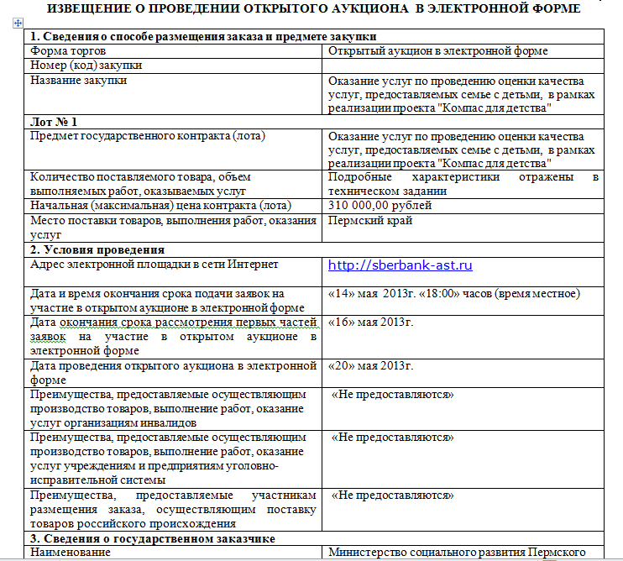

Slide 31
Электронный аукцион
Аукцион является одной из форм размещения торгов для поставки товаров, работ и услуг для государственных нужд.
Этапы электронного аукциона
Формирование и публикация извещения и конкурсной документации
Аккредитация участника на ЭТП
Подача заявок
Рассмотрение первых частей заявок
Проведение торгов в эленктронной форме, рассмотрение вторых частей заявок
Notes:
31

Slide 32
Участие в аукционе
Закрытый конкурс
Открытый конкурс
Аукцион
Запрос котировок
Закупки у единственного поставщика
Электронная цифровая подпись
Электронная цифровая подпись - информация в электронной форме, присоединенная к другой информации в электронной форме (электронный документ) или иным образом связанная с такой информацией. Используется для определения лица, подписавшего информацию (электронный документ).
Электронная подпись предназначена для идентификации лица, подписавшего электронный документ, и является полноценной заменой (аналогом) собственноручной подписи в случаях, предусмотренных законом.
Электронная торговая площадка
Сущность ЭТП заключается в том, что она позволяет объединить в одном информационном и торговом пространстве поставщиков и заказчиков (потребителей). Ее значение заключается в предоставлении участникам ЭТП ряд сервисов, повышающих эффективность их бизнеса. Электронной торговой площадкой сегодня можно назвать любой интернет-ресурс, посредством которого заключаются сделки купли-продажи между предприятиями — покупателями и продавцами. Заказчики получают возможность проводить электронные торги — тендеры, аукционы, запросы цен и предложений, — оптимизируя затраты, а поставщики — участвовать в проводимых закупках, размещать информацию о предлагаемой продукции и услугах.
Notes:
32
32

Slide 33
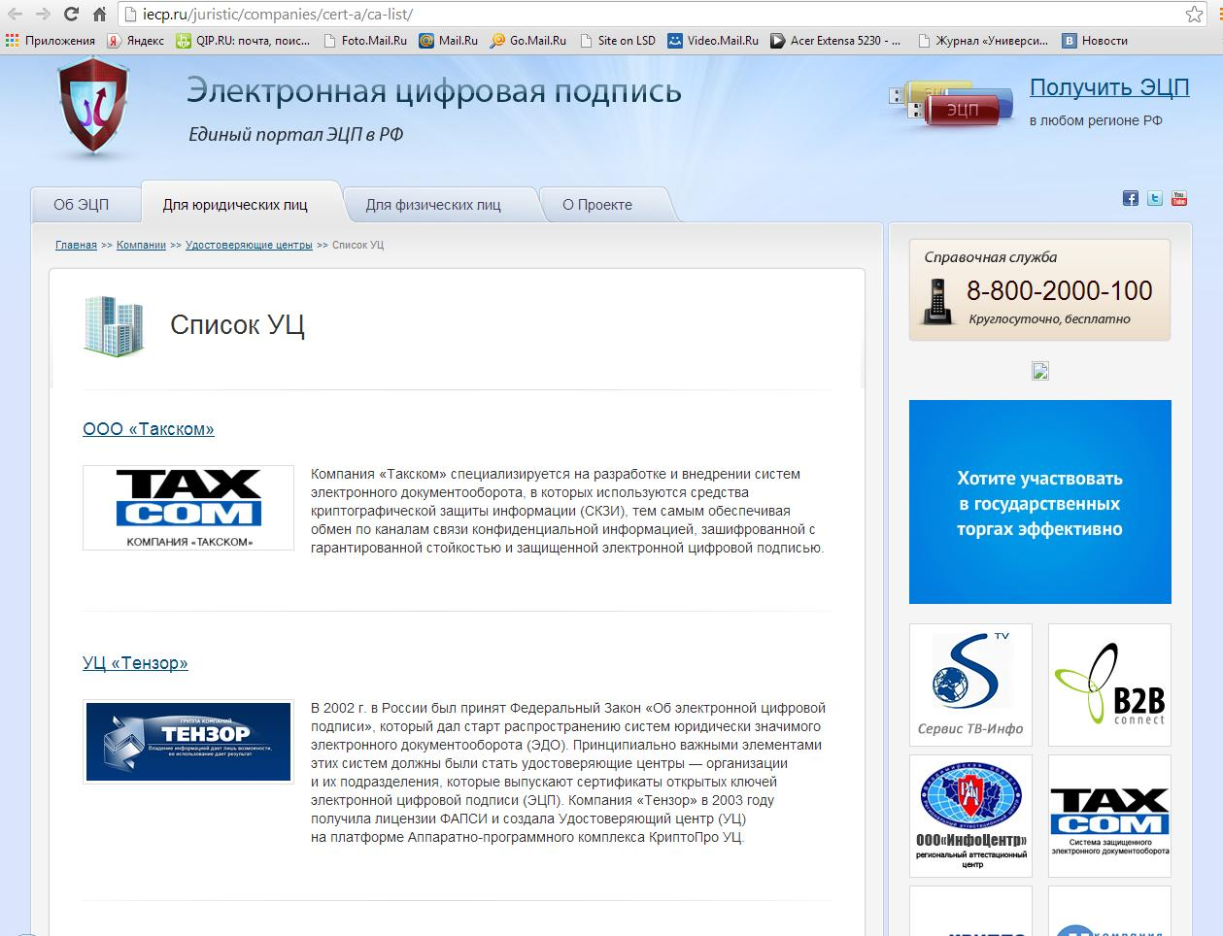
Удостоверяющие центры

Slide 34
Федеральные торговые площадки для проведения электронных аукционов
Сбербанк-АСТ
ЭТП «ММВБ — ИТ»
РТС-Тендер
ГУП «Агентство по государственному заказу, инвестиционной деятельности и межрегиональным связям Республики Татарстан» www.zakazrf.ru

Slide 35
Перечень документов, необходимых для получения ЭЦП
- Заявление;
- Учредительные документы и документы, подтверждающие регистрацию организации;
- Выписка из ЕГРЮЛ;
- Документы, подтверждающие право на действия от имени организации (документ, подтверждающий полномочия руководителя, доверенность);
- Документы удостоверяющие личность лица, которому предоставляется право действовать от организации с помощью ЭЦП;
- Доверенность на получение ЭЦП;

Slide 36
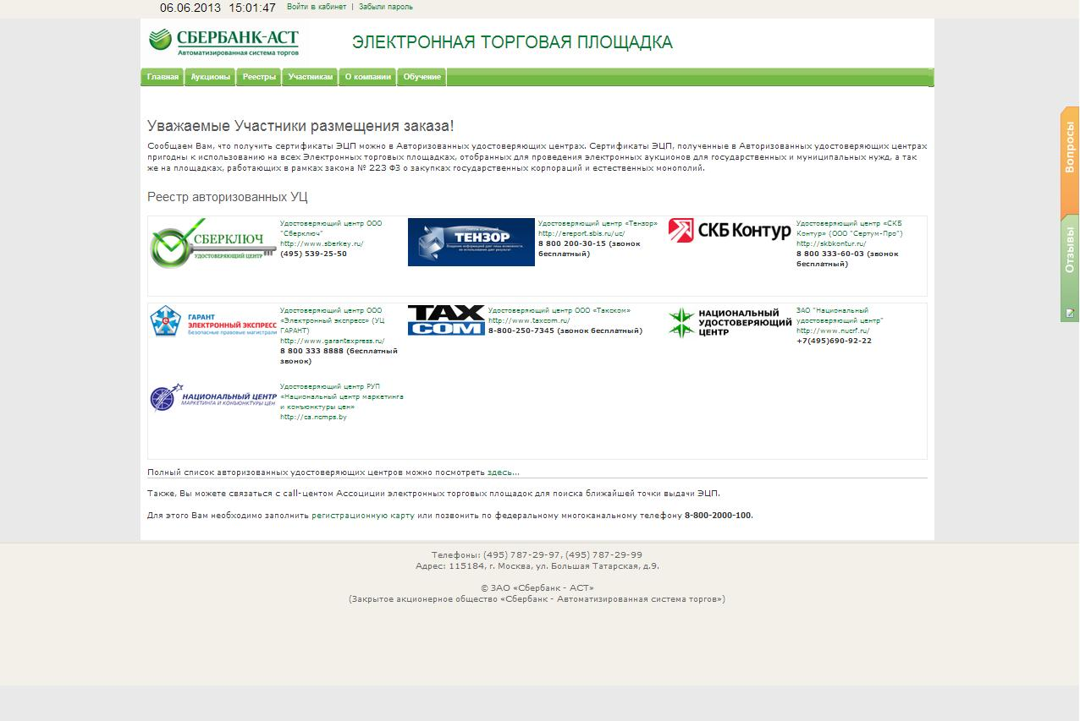

Slide 37
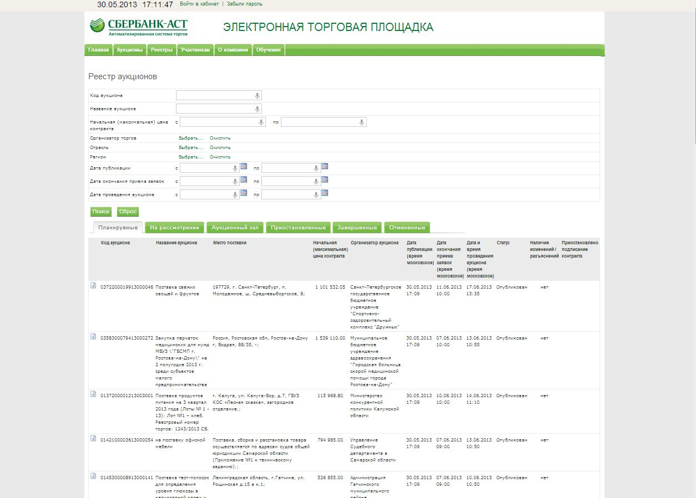

Slide 38
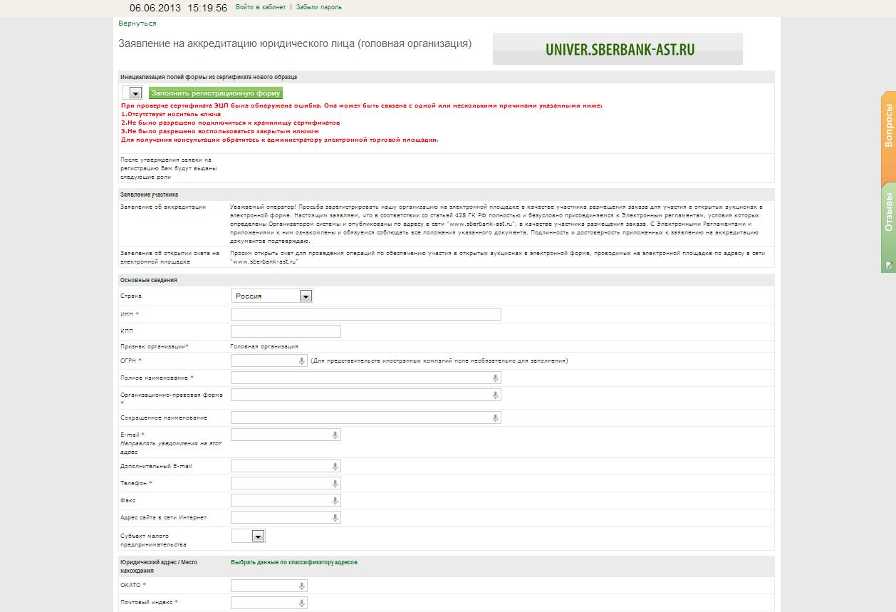

Slide 39
Новые возможности в предоставлении услуг в сфере социального обслуживания
Notes:
39

Slide 40
Регулирование производства социальных услуг
Регулирование социальных услуг
Состав соцуслуг в рынке
Требования к качеству социальных услуг
Регулирование производства и поставщиков
Регулирование поддержки
Регулирование систем финансирования
Состав экономических преференций и мер поддержки
Требования к поставщика м и формирование реестров, лицензирование, сертифицирование
Правовые основания для выделения финансирования (БК РФ, Законы, программы, региональные НПА)
Организационные меры

Slide 41
Меры поддержки поставщиков социальных услуг
Уравнивание статуса государственных и негосударственных поставщиков
Добровольное включение в реестр поставщиков социальных услуг по заявительному принципу
Включение в индивидуальные программы в число рекомендуемых поставщиков и информирование об этом
Налоговые льготы: право временно применять нулевую налоговую ставку на прибыль
Право получать компенсацию за оказание социальных услуг
Возможность предусматривать меры повышения квалификации и дополнительные социальные гарантии

Slide 42
НПА Архангельской области
Постановление Правительства Архангельской области от 29 декабря 2014 г. № 602-пп «Об утверждении Положения о размере и порядке выплаты компенсации поставщику или поставщикам социальных услуг, включенным в реестр поставщиков социальных услуг, но не участвующим в выполнении государственного задания (заказа), предоставляющим гражданину социальные услуги, предусмотренные индивидуальной программой предоставления социальных услуг» (Компенсация предоставляется в форме субсидии на возмещение затрат (части затрат) по оказанию социальных услуг)
Распоряжение от 23 марта 2015 г. № 220-р "Об утверждении примерной формы соглашения о предоставлении компенсации в целях возмещения затрат (части затрат) по оказанию социальных услуг на территории Архангельской области получателю социальных услуг в соответствии с индивидуальной программой предоставления социальных услуг и договором о предоставлении социальных услуг, имеющему право на получение таких услуг бесплатно или за частичную плату"
Постановление министерства труда, занятости и социального развития Архангельской области от 29 декабря 2014 г. № 44-П «Об утверждении Порядка утверждения тарифов на социальные услуги на основании подушевых нормативов финансирования социальных услуг в Архангельской области»
Постановление Правительства Архангельской области от 04 февраля 2014 года № 28-пп «Об утверждении Концепции развития социального предпринимательства в Архангельской области до 2020 года»
Постановление Правительства Архангельской области от 18 ноября 2014 года № 475-пп «Об утверждении порядка предоставления социальных услуг поставщиками социальных услуг в Архангельской области»

Slide 43
Особенности оказания платных услуг
Notes:
43

Slide 44
Устав
Правовой статус некоммерческих организаций имеет важную особенность – некоммерческие организации могут осуществлять только деятельность, которая предусмотрена Уставом. В Уставе некоммерческой организации должны быть определены предмет и цели деятельности. Поэтому во многих случаях для подтверждения того, что организация может осуществлять ту или иную деятельность просят предъявить Устав организации.
44

Slide 45
Вносим в Устав направление деятельности
91.33 - деятельность прочих общественных организаций
73 - научные исследования и разработки;
80 - образование;
85 - здравоохранение и предоставление социальных услуг;
92.61 - деятельность спортивных объектов;
92.62 - прочая деятельность в области спорта;
92.51 - деятельность библиотек, архивов, учреждений клубного типа (за исключением деятельности клубов);
92.52 - деятельность музеев и охрана исторических мест и зданий;
92.53 - деятельность ботанических садов, зоопарков и заповедников.
Чтобы внести нужные ОКВЭДы нужно подать заявление по установленной форме в Министерство юстиции своего региона.
45
Notes:
Постановление Госстандарта России от 06.11.2001 N 454-ст (ред. от 08.07.2014, с изм. от 25.12.2014) "О принятии и введении в действие ОКВЭД". С 1 января 2016 года Общероссийский классификатор видов экономической деятельности (ОКВЭД) ОК 029-2001 (КДЕС Ред. 1) утрачивает силу (пункт 2 Приказа Росстандарта от 31.01.2014 N 14-ст).
45

Slide 46
Платные услуги
Для реализации уставных целей
Не основной вид деятельности, не подменять уставную деятельность
В уставе указано на право организации заниматься деятельностью, приносящей доход (платные услуги, участие в госзаказе…)
Раздельный учет доходов и расходов
НКО должна иметь обособленное имущество в размере не менее минимального уставного капитала, предусмотренного для ООО (на март 2015 года это 10 000 рублей).
46

Slide 47
Правовые условия производства соц услуг
Соответствие требованиям надзорных органов (роспотребнадзор, госпожнадзор)
Лицензирование деятельности
Специализированные кадры (наличие мед, пед образования, аккредитация)
Стандарты оказания услуг
Доступность информации об услугах для потребителей
47

Slide 48

Возможные риски для СОНКО
Применение требований, применяемых к учреждениям;
Неумение выделить и грамотно оформить социальную услугу (стандартизация);
Отсутствие навыков предпринимательской деятельности, внепроектной устойчивости;
Малая производительность, невозможность тиражирования;
Очень специфичная услуга, целевая группа;
Востребованная, но не покупаемая услуга (потребитель неплатежеспособен, ОИВ не закупают);
Отсутствие опыта работы в сфере государственного и муниципального заказа;
Риск утраты социальной направленности деятельности;
Невозможность включения специалистов СОНКО в программы повышения квалификации.
48

Slide 49
Услуги в социальной сфере в деятельности НКО
•Типология продуктов CO НКО.
•Социальные услуги CO НКО, подходы к выделению.
•Развитие ассортимента услуг (набор услуг или комплексная услуга «под ключ»).

Slide 50
Что такое социальная услуга:
Понятие, сущность, целевая направленность

Slide 51
Широкое понимание
Услуга – …
Результат, по меньшей мере, одного действия, обязательно осуществленного при взаимодействии поставщика и потребителя, и, как правило, нематериальный (ГОСТ Р ИСО 9000-2008)
Действие или деятельность, совершенные одним лицом (физическим или юридическим) в интересах другого лица
Блага, предоставляемые в форме деятельности
Любая деятельность или благо, которую одна сторона может предложить другой
По ГОСТу Р 50646-94
Материальная услуга — услуга по удовлетворению материально-бытовых потребностей потребителя услуг.
Социально-культурная услуга (нематериальная услуга) — услуга по удовлетворению духовных, интеллектуальных потребностей и поддержанию нормальной жизнедеятельности потребителя
Еще один ГОСТ «Социальные службы»
Действия социальной службы, заключающиеся в оказании социальной помощи клиенту для преодоления им трудной жизненной ситуации
ТЖС – ситуация объективно нарушающая жизнедеятельность гражданина по определенным причинам

Slide 52
Свойства услуги
Неосязаемость
Услугу нельзя потрогать или продемонстрировать
Неотделимость
Услугу нельзя отделить от ее источника, независимо от того, предоставляется она человеком или машиной
Непостоянство качества
Качество услуги зависит от того, кто, когда и как ее предоставляет
Недолговечность
Услугу нельзя хранить с целью последующего использования

Slide 53
Узкое понимание социальной услуги (по 442-ФЗ)
социальное обслуживание граждан (далее - социальное обслуживание) - деятельность по предоставлению социальных услуг гражданам
социальная услуга - действие или действия в сфере социального обслуживания по оказанию постоянной, периодической, разовой помощи, в том числе срочной помощи, гражданину в целях улучшения условий его жизнедеятельности и (или) расширения его возможностей самостоятельно обеспечивать свои основные жизненные потребности
получатель социальных услуг - гражданин, который признан нуждающимся в социальном обслуживании и которому предоставляются социальная услуга или социальные услуги

Slide 54
Виды услуг (ГОСТ)
1) социально-бытовые, направленные на поддержание жизнедеятельности граждан в быту;
2) социально-медицинские, направленные на поддержание и сохранение здоровья путем организации ухода, содействия в проведении оздоровительных мероприятий, систематического наблюдения для выявления отклонений в состоянии здоровья клиента;
3) социально-психологические, предусматривающие оказание помощи в коррекции психологического состояния для адаптации в социальной среде, в т.ч. телефон доверия;
4) социально-педагогические, направленные на профилактику отклонений в поведении и развитии личности получателей социальных услуг, формирование у них позитивных интересов (в том числе в сфере досуга), организацию их досуга, оказание помощи семье в воспитании детей;

Slide 55
Виды услуг
5) социально-трудовые, направленные на оказание помощи в трудоустройстве и в решении других проблем, связанных с трудовой адаптацией;
6) социально-правовые, направленные на оказание помощи в получении юридических услуг, в том числе бесплатно, в защите прав и законных интересов получателей социальных услуг;
7) услуги в целях повышения коммуникативного потенциала получателей социальных услуг, имеющих ограничения жизнедеятельности, в том числе детей-инвалидов;
8) срочные социальные услуги
9) социально-экономические (льготы, пособия)

Slide 56
Образовательные услуги (на примере услуг для детей)
Услуги бюджетного сектора
Услуги дошкольного образования*
Услуга ухода и присмотра за детьми (детские сады без лицензии)*
Услуги дополнительного образования детей*
Образовательные услуги для детей, нуждающихся в психолого-педагогической и медико-социальной помощи*
Специальное (коррекционное) образовательное учреждение для обучающихся, воспитанников с ограниченными возможностями здоровья*
И даже среднее (общее и полное) и высшее образование (например, образовательный холдинг Захарова Н.Н.: институт – колледж – школа – детский сад)*

Slide 57
Услуги в сфере здравоохранения
Услуги бюджетного сектора
Медицинское обслуживание и сопровождение беременных женщин*
Патронаж детей до 1 года*
Разъяснение диагноза и процесса лечения*
Просвещение по вопросам ухода за больным в постоперационный и реабилитационный период*
Санитарное и медицинское просвещение (просветительские программы для больных с различными заболеваниями, астмашкола например)*
Организация досуга в детских стационарах*
Рыночные услуги
Семейный доктор
Патронаж лежачих больных, больных и инвалидов

Slide 58
Услуги в сфере социального обслуживания (примеры)
Услуги бюджетного сектора
Услуги для престарелых и их семей (геронтологические центры, психоневрологические интернаты, дома-интернаты для престарелых и инвалидов)*
Психолого-медико-социальное сопровождение замещающих семей*
Реабилитационные услуги для инвалидов (реабилитационные центры для детей и подростков с ограниченными возможностями, Центр комплексной реабилитации инвалидов, дома – интернаты для умственно отсталых детей, Центры психолого-медико-социального сопровождения)*
Консультационные услуги для семей в трудной жизненной ситуации*
Выявление и сопровождение семей, находящихся в социально опасном положении
Услуги сопровождения специалистами семьям, имеющим в своем составе потенциальных клиентов данных учреждений (инвалидов, престарелых)*

Slide 59
Услуги в сфере культуры
Услуги бюджетного сектора
Библиотечное обслуживание населения (самая широкая сеть учреждений культуры, спектр услуг шире чем книгохранение и книгопользование)
Культурно-досуговые центры (дома культуры и прочее) – клубы по интересам, кружки, концерты*
Театральные постановки и иные виды представлений*
Музейная и выставочная деятельность
Рыночные услуги
Концерты
Просмотр художественных, документальных и научно-популярных фильмов (киноклубы)*
Зоосады и ботанические сады, парки и места отдыха, детские площадки*
Фестивали

Slide 60
Услуги в сфере физической культуры и спорта
Услуги бюджетного сектора
Физическое воспитание детей и взрослых*
Дополнительное образование детей в части организации физкультурно-спортивной работы*
Услуги для инвалидов и лиц с ограниченными возможностями (восстановительные центры)*
Организация и проведение спортивных соревнований*
Предоставление площадок для занятий спортом и физической культурой*
Рыночные услуги
Фитнес
Специализированные услуги (йога, восточные единоборства, туризм и др.)
Услуги для занятий экстремальными видами спорта (экстрим-парк, например)

Slide 61
Виды наших «прото-продуктов»
По подходам к взаимодействию (степени вмешательства) с «клиентом»
Экспертные
  Процессные, в т.ч. Коммуникационные
    Обучающие
По форме деятельности
Консультации
Обслуживающие проекты (патронаж) – индивидуальный и групповой
Адвокатирование в уполномоченном органе и суде
Обучение, тренинги, мастерские
Информирование
Экспертиза, проблемная диагностика, исследования
Проектирование, создание рекомендаций
Дискуссионные и промо-мероприятия;
Услуги ресурсного центра и площадки ( в т.ч. в И-нете),
Клубная деятельность
Медиация и переговоры
Арт-акции, творческие события
Создание и распространение значимых текстов
По функциональным областям
Защита интересов, прав целевых групп, общественных интересов
Реакция на деятельность органов власти или иных групп
Производство гражданских сервисов и т.д.
Продвижение ценностей и инициатив в сфере гуманитарной специализации
Развитие гражданских институтов
Управление деятельностью НКО
Развитие человеческих ресурсов
Альтернативное, независимое, автономное развитие, информирование и т.п.
Солидарность , сетевая деятельность, партнерства и др.
Специальные действия

Slide 62
Как доходим до создания услуги
Собственное творчество
Увидели и скопировали
Собственная услуга
Получили от других и применили
Инновация
Услуга улучшенного
качества
Адаптация услуги для новой клиентской группы
Анализ выпавших
региональных услуг
Анализ опыта других
регионов

Slide 63
Стратегии выделения услуг
Ведомствен ный характер | дом престарелых, дет сад | Ориентир на конкуренцию с учреждениями | Рынок и/или бюджет
2. Межведомстве нная комплексная для клиента услуга | школа ответственного родительства | Ориентир на потребности клиентов, решение соц проблемы | Рынок и/или бюджет
3. Не связанный общей идеей набор услуг | Мультифункциональный центр оказания востребованных услуг | Ориентир на имеющиеся ресурсы, потребности клиентов | Рынок и/или бюджет

Slide 64
Примеры выделения из деятельности НКО услуги
Основной продукт НКО – организация благотворительных ярмарок
Услуга: трудоустройство инвалидов по изготовлению значков с дальнейшей их реализацией на благотворительных ярмарках
Общество помощи онкобольным, основной продукт – просветительская работа, организация среды общения онкологических больных
Услуга: надомная помощь престарелым с онкозаболеваниями, консультация онкобольных, профилактические консультации (школа здоровья)

Slide 65
Упражнение: от текущей деятельности к услуге
СОНКО по борьбе с ВИЧ (своего помещения нет, есть волонтеры из числа людей с ВИЧ)
Ветеранская организация (есть помещение и волонтеры пожилого возраста)
Ассоциация многодетных семей (помещения нет)
Задание: выделить возможные услуги в деятельности одной или нескольких из указанных организаций
Указать источник финансирования: кто будет платить за услугу (бюджет или получатели услуг)
Время выполнения: 5 мин.

Slide 66
Пример выполнения упражнения
СОНКО по борьбе с ВИЧ:
Курс для школьников (ОИВ, ОМСУ в образовании)
Консультации равных консультантов (ОИВ, учреждение в здравоохранении)
Психологическое сопровождение лиц с диагнозом ВИЧ и его семьи (на разных стадиях кризиса)
Консультирование молодых родителей с ВИЧ (школа планирования семьи)
…

Slide 67
Расчет расходов на производство и продвижение услуг
•Как планировать расходы на производство услуги (на примере)
•Покупатели услуг или компенсация из бюджета (возможные риски)

Slide 68
Расходы на входе
Согласования (изменения в устав, открытие ИП, ООО)
Лицензирование
Оборудование для оказания услуги
Ремонт помещений (при необходимости)
Реклама (СМИ, день открытых дверей, сайт…)
Специалисты на этапе запуска (администратор, менеджер…)
Транспортные расходы
Непредвиденные расходы!!!
….
Чем подробнее распишете, тем точнее рассчитаете сумму инвестиций

Slide 69
Расходы в процессе оказания услуги
Расходные материалы (канцтовары и т.п.)
Амортизация и обслуживание оборудования
Оплата основных специалистов (в т.ч. отчисления в фонд соц страхования)
Оплата специалистов, обеспечивающих бесперебойную работу службы (уборка, доставка, администрирование…)
Питание
Коммунальные платежи, услуги связи, интернет
Охрана
Транспортные расходы
Обучение, повышение квалификации и супервизия для специалистов
…

Slide 70
Как рассчитать цену услуги для заказчика
Себестоимость услуги= все расходы на производство услуг в определенный период/к количеству обслуживаемых (но не дороже ведомственных аналогов – бюджетное задание)
При планировании цены на коммерческие услуги закладывается дополнительно надбавка для погашения кредита, возврата средств потраченных на запуск и прибыль
ПРОБЛЕМА: при расчете цены для ОИВ в стоимость не закладывается обеспечение работы организации и ее развитие (ремонт, охрана помещения…),
При финансовом планировании учитывать возможные финансовые разрывы (пример: Телефон доверия)

Slide 71
Классификация затрат
переменные затраты находятся в пропорциональной зависимости от объема работ. Такими могут оказаться, например, расходы на питание участников конференции или почтовые расходы при увеличении или уменьшении списка адресатов, которым рассылаются информационные материалы;
постоянные (фиксированные), то есть совсем или почти не меняющиеся затраты, такие как арендная плата за то же самое помещение под офис. Но при планировании бюджета лучше учитывать возможность некоторых колебаний таких расходов;
смешанные – например, расходы на телефонную связь, которые состоят из постоянной абонентной платы и переменной (за время использования телефона, за междугородные переговоры);
затраты, которые при изменении объема работ меняются скачками. Пример, в текущем году в летнем экологическом лагере побывало 100 детей, распределенных по нескольким группам. Если в следующем году к ним добавятся еще 5 детей, то их можно без особых проблем распределить по существующим группам, не увеличивая количество работников лагеря. Но если новеньких будет уже 30, то придется организовывать новую группу и брать на работу еще как минимум одного воспитателя, и расходы на зарплату персонала и налоги увеличатся скачком.

Slide 72
Упражнение: Описание социальной услуги/*планирование расходов
1. Наименование услуги
2. Кому оказывается услуга (целевая аудитория)
3. Описание проблемы, которую решает услуга
4. Барьеры получения услуги (подтверждение права клиента на получение услуги)
5. Количество услуг (график, периодичность)*
6. Территория оказания услуги*
7. Ресурсы, необходимые для оказания услуги*
8. Финансирование (платно, нерыночная цена, бесплатно (укажите источник финансирования))*
9. Продвижение услуги*
10. Оценка качества оказания услуги*

Slide 73
Управление качеством социальных услуг
при планировании услуги задумываться о гарантиях качества
запрос на оцифрованное качество услуг, включение СОНКО в систему показателей ведомств и программ (442 ФЗ)

Slide 74
Как закрепляем качество услуг (гарантии для заказчика)
Факторы, влияющие на качество социальных услуг организаций:
- наличие и состояние документов организации;
- условия размещения услуги (комфортность и приспособленность помещений);
- укомплектованность специалистами и их квалификация;
- специальное и техническое оснащение (оборудование, приборы, аппаратура и т.д.);
- состояние информации об учреждении, порядке и правилах предоставления услуг клиентам социальной службы (далее - клиенты);
- наличие собственной и внешней систем (служб) контроля за деятельностью учреждения.

Slide 75
Состав информации об услугах (в соответствии с Федеральном законом "О защите прав потребителей")
- перечень основных услуг, предоставляемых организацией;
- характеристика услуги, область ее предоставления и затраты времени на ее предоставление;
- наименование государственных стандартов социального обслуживания, требованиям которых должны соответствовать услуги;
- взаимосвязь между качеством услуги, условиями ее предоставления и стоимостью (для полностью или частично оплачиваемой услуги);
- возможность влияния клиентов на качество услуги;
- адекватные и легкодоступные средства для эффективного общения персонала с клиентами организации;
- возможность получения оценки качества услуги со стороны клиента;
- установление взаимосвязи между предложенной услугой и реальными потребностями клиента;
- правила и условия эффективного и безопасного предоставления услуг;
- гарантийные обязательства учреждения - исполнителя услуг.

Slide 76
Создание и учет требований имеющихся систем контроля качества
Внешние
Здравнадзор, обрнадзор (оценка качества услуги), госпожнадзор, роспотребнадзор (оценка безопасности условий ее предоставления), налоговая и минюст (качество ведения документации и отчетности), независимая оценка (в перспективе)
Внутренние
Супервизия, журналы учета, книга жалоб и предложений, опрос на «выходе», выборочный контроль и оценка качества соблюдения стандарта (инструкции)

Slide 77
Критерии оценки качества соц услуг (ГОСТ)
а) полнота предоставления услуги в соответствии с требованиями документов и ее своевременность;
б) результативность (эффективность) предоставления услуги:
- материальная (степень решения материальных или финансовых проблем клиента), оцениваемая непосредственным контролем результатов выполнения услуги;
- нематериальная (степень улучшения психоэмоционального, физического состояния клиента, решения его правовых, бытовых и других проблем в результате взаимодействия с исполнителем услуги), оцениваемая косвенным методом, в том числе путем проведения социальных опросов, при этом должен быть обеспечен приоритет клиента в оценке качества услуги.
ПРИМЕРЫ:
4.2. Качество социально-бытовых услуг
Оказание помощи в уходе за детьми, другими нетрудоспособными или длительно болеющими членами семьи должно в значительной мере освободить от этой обязанности остальных членов семьи и позволить им заниматься другими делами дома и на работе.
4.7. Качество социально-правовых услуг
Оказание помощи в подготовке жалоб на действие или бездействие социальных служб или работников этих служб, нарушающие или ущемляющие законные права клиентов, должно заключаться в том, чтобы помочь им юридически грамотно изложить в жалобах суть обжалуемых действий, требования устранить допущенные нарушения и отправить жалобу адресату.

Slide 78
В каких документах закрепляем качество
Порядок предоставления социальной услуги устанавливается по видам социальных услуг и включает в себя:
1) наименование социальной услуги;
2) стандарт социальной услуги;
3) правила предоставления социальной услуги бесплатно либо за плату или частичную плату;
4) требования к деятельности поставщика социальной услуги в сфере социального обслуживания;
5) перечень документов, необходимых для предоставления социальной услуги;
6) другое

Slide 79
Стандарт социальной услуги -
основные требования к объему, периодичности и качеству предоставления социальной услуги получателю социальной услуги, установленные по видам социальных услуг

Slide 80
Стандарт
1) описание социальной услуги, в том числе ее объем;
2) сроки предоставления социальной услуги;
3) подушевой норматив финансирования социальной услуги (расчет стоимости 1 услуги);
4) показатели качества и оценку результатов предоставления социальной услуги;
5) условия предоставления социальной услуги, в том числе условия доступности предоставления социальной услуги для инвалидов и других лиц с учетом ограничений их жизнедеятельности;
6) иные необходимые для предоставления социальной услуги положения.

Slide 81
Упражнение
Опишите возможные критерии качества услуги (выбрать любую из списка)
Способы контроля оценки качества
Гарантии качества для потребителя

Slide 82
Организационные схемы производства услуг
Массовое и серийное производство
Индивидуальное, штучное производство
Субконтрактинг
Фандрайзинг
Холдинг
82

Slide 83
От проектов к оказанию услуг
Организационные изменения при переходе к постоянному оказанию услуг: место, время, контроль…
Кадры (волонтеры или специалисты)
Планирование деятельности, перебои (организационный план)
Планирование результатов (количественные и качественные показатели)
Взвесить все «за» и «против»
83

